Slide 1
Folkehelseprofilene, statistikkbankene og skolemiljøet
Heidi Lyshol
Avdeling for helsestatistikk
2015

Slide 2
Datakilder for lokal bruk
Folkehelseprofilene
Databankene
Kommunehelsa
Norgeshelsa
Aktuelle faktaark

Slide 3
Folkehelseprofilene for 2015

Slide 4
Mulige indikatorer
Andel av befolkningen under 18 år
Vgs 30 – 39 år (= foreldrenes utdanning)
Lavinntektshusholdninger med barn, aleneforsørgere
Unge arbeidsledige og uføretrygdede
Trivsel, mobbing
Lese- og regneferdigheter
Frafall i videregående skole
Psykiske lidelser, unge brukere av primærhelsetjenesten

Slide 5
Eksempler fra databankene
Leseferdighet, 5. og 8. trinn (Kommunehelsa)
Regneferdighet, 5. og 8. trinn (Kommunehelsa)
Trivsel i skolen 7. og 10. trinn (Kommunehelsa)
Mobbing i skolen 7. og 10. trinn (Kommunehelsa)
Frafall i videregående skole (Norgeshelsa)

Slide 6
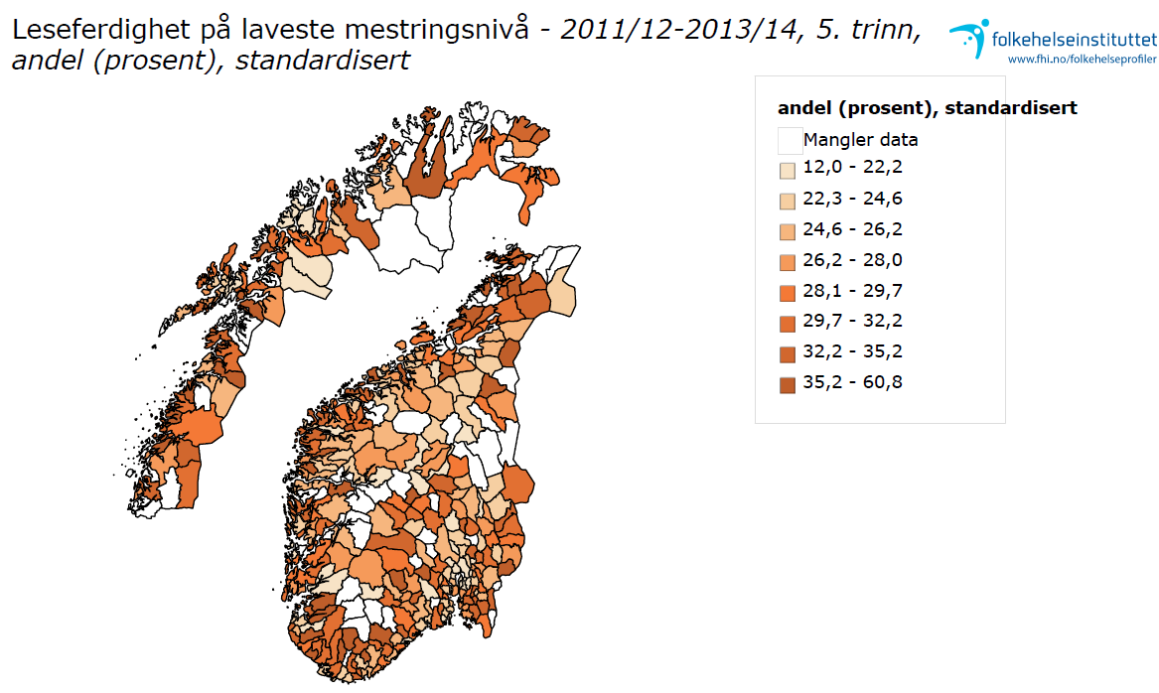

Slide 7
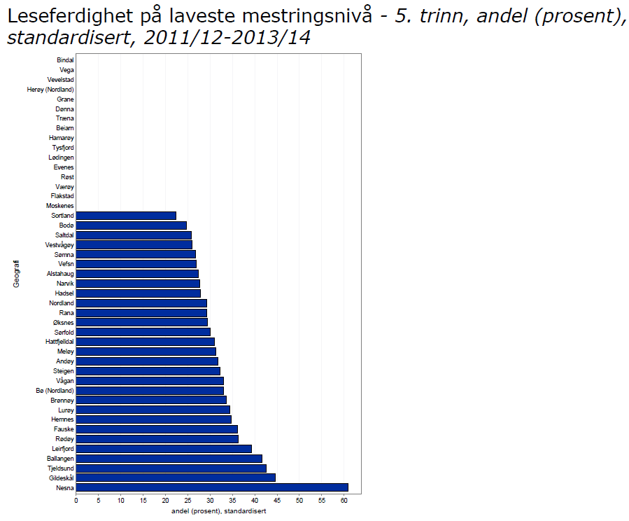
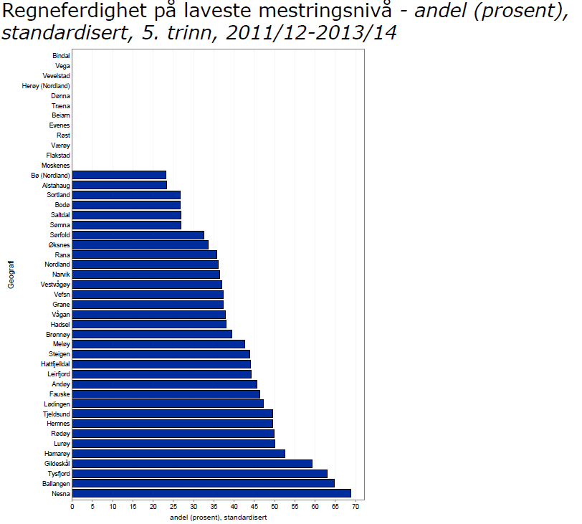
Sorterte søylediagrammer – lesing og regning

Slide 8
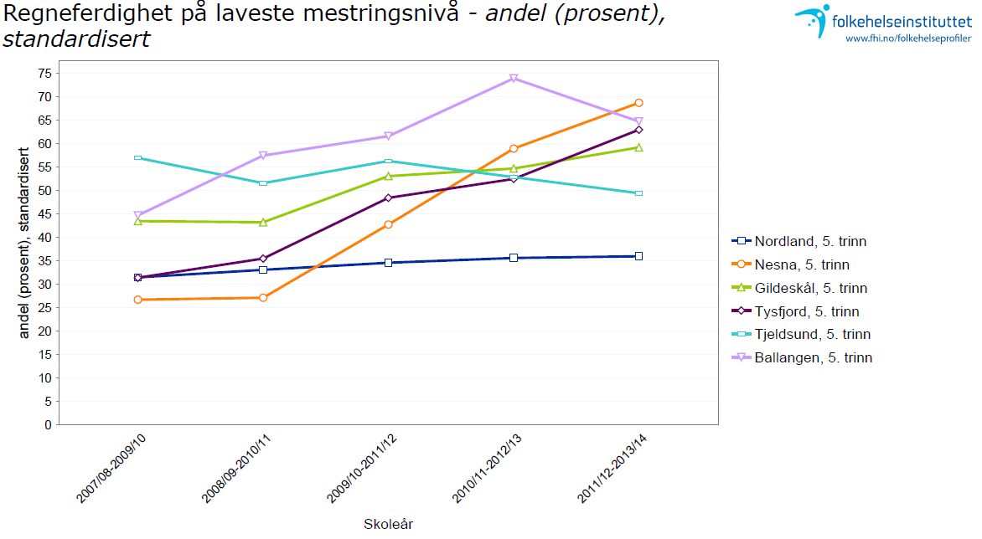
Nordland + 3 dårligste kommuner – utvikling over tid, regning

Slide 9
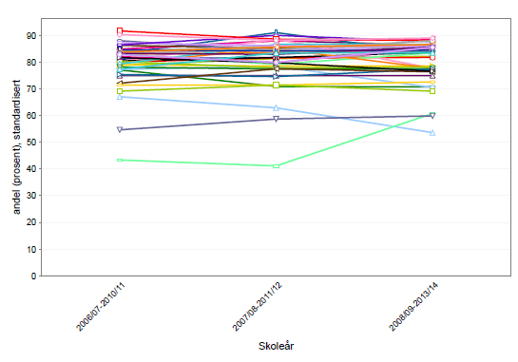
Skoletrivsel, jenter i 10. klasse, alle Nordlandskommunene

Slide 10
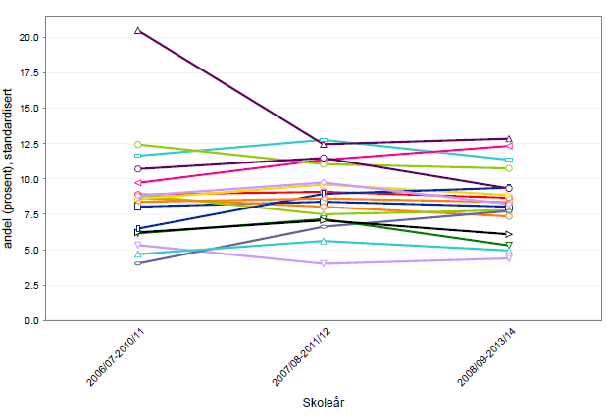
Mobbing i skolen, jenter 10. klasse

Slide 11
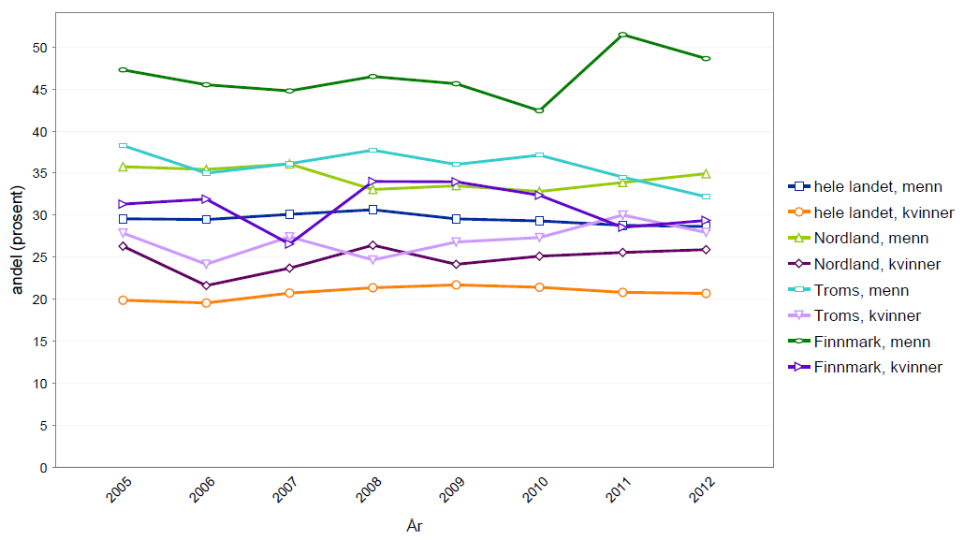
Frafall i videregående etter kjønn – Norge og NTF

Slide 12
Lokalkjennskap er viktig!
Stort utslag pga få elever?
Mangel på stabile lærekrefter?
Andre problemer i skolene/elevenes bakgrunn?
Annet?
Dette vil ikke komme fram i statistikkbankene

Slide 13
Nyttige faktaark
Mobbing hos barn og unge
Livskvalitet og trivsel hos barn og unge
Språkvansker hos barn
Overvekt og fedme hos barn og unge
Psykisk helse hos barn og unge
Rus, tobakksbruk, spiseforstyrrelser…

Slide 14
Spørsmål?

